Slide 1
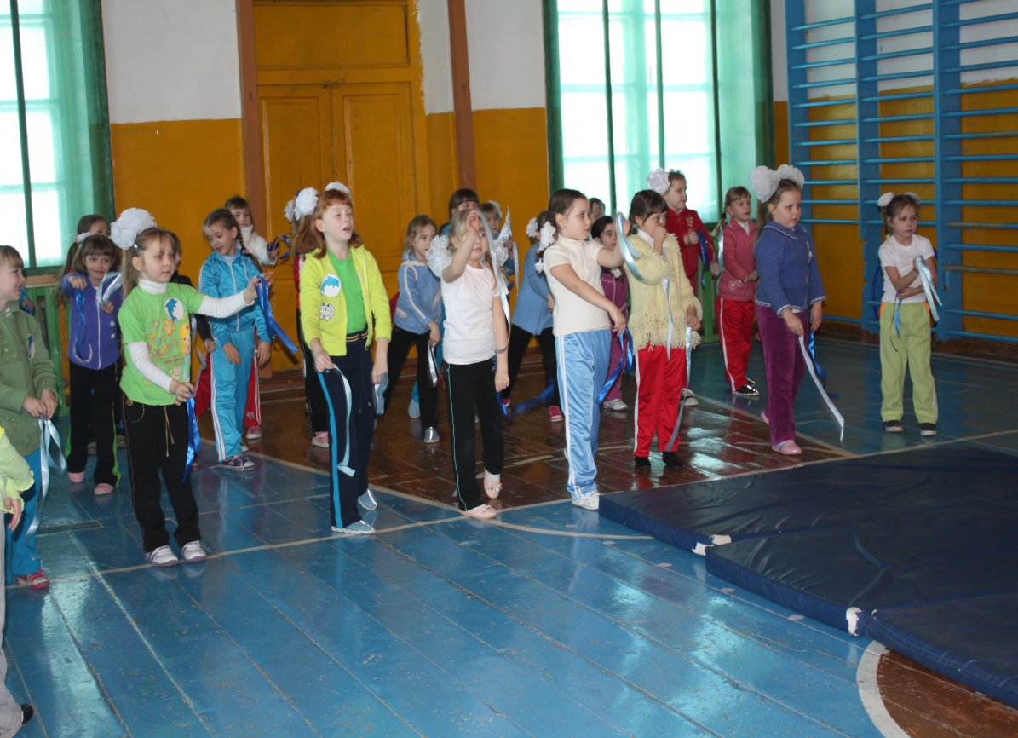
МКОУ Чухломская средняя школа
Полезные привычки
3 этап
Наш любимый вид спорта команда «ЗОЖ»

Slide 2
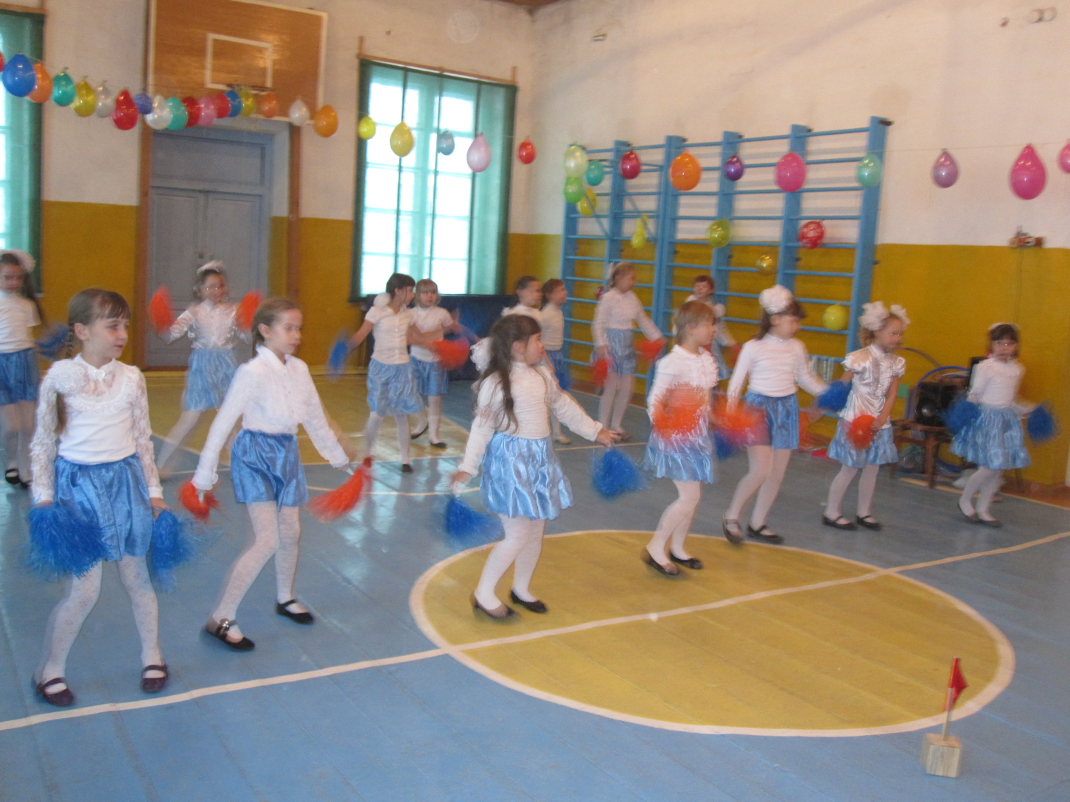
Заниматься ритмикой нам не лень.
Танцевать под музыку рады целый день.
Спортивный праздник украсят яркие движения.
Поднимут бодрость духа, силу, настроение.

Slide 3
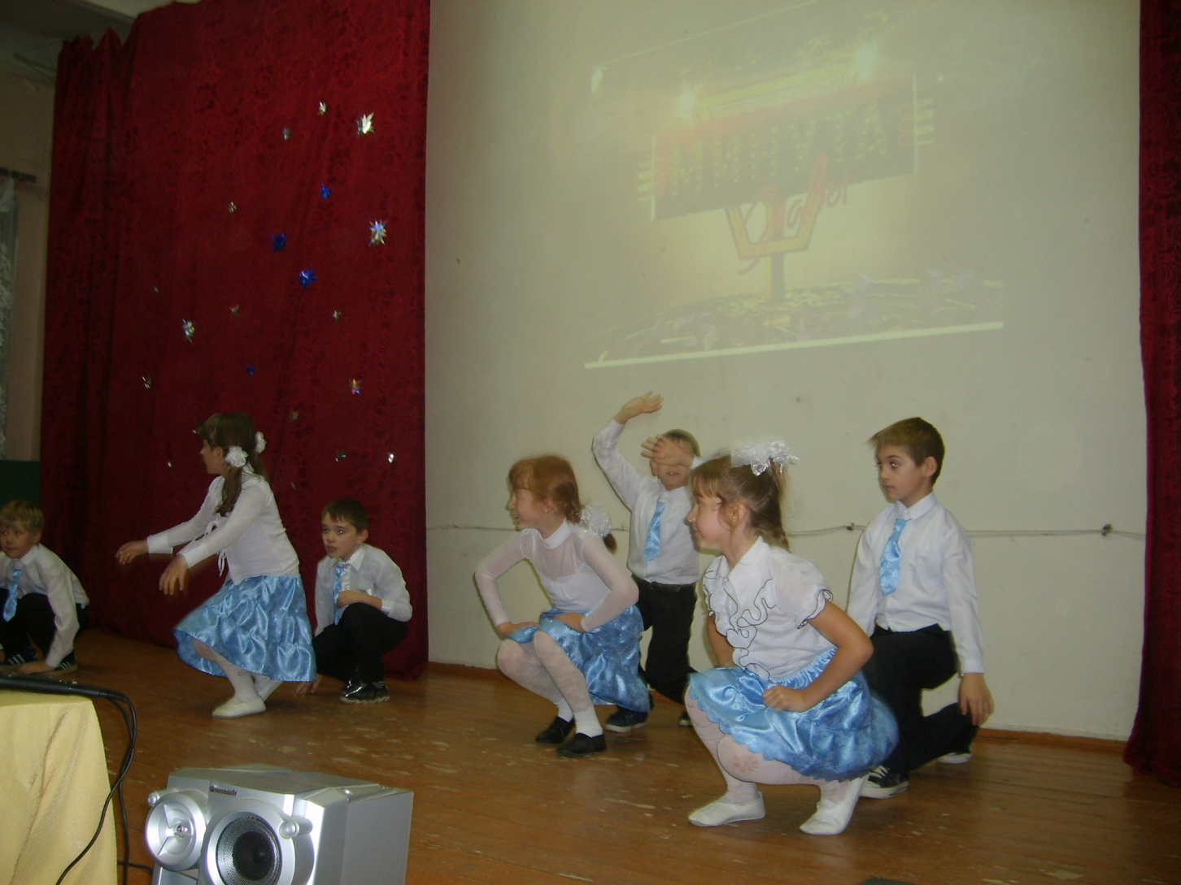
Спортивные красивые движения, мальчишкам и девчонкам впечатления.
На школьной сцене вместе выступать.
Здоровье организма укреплять.

